Slide 1

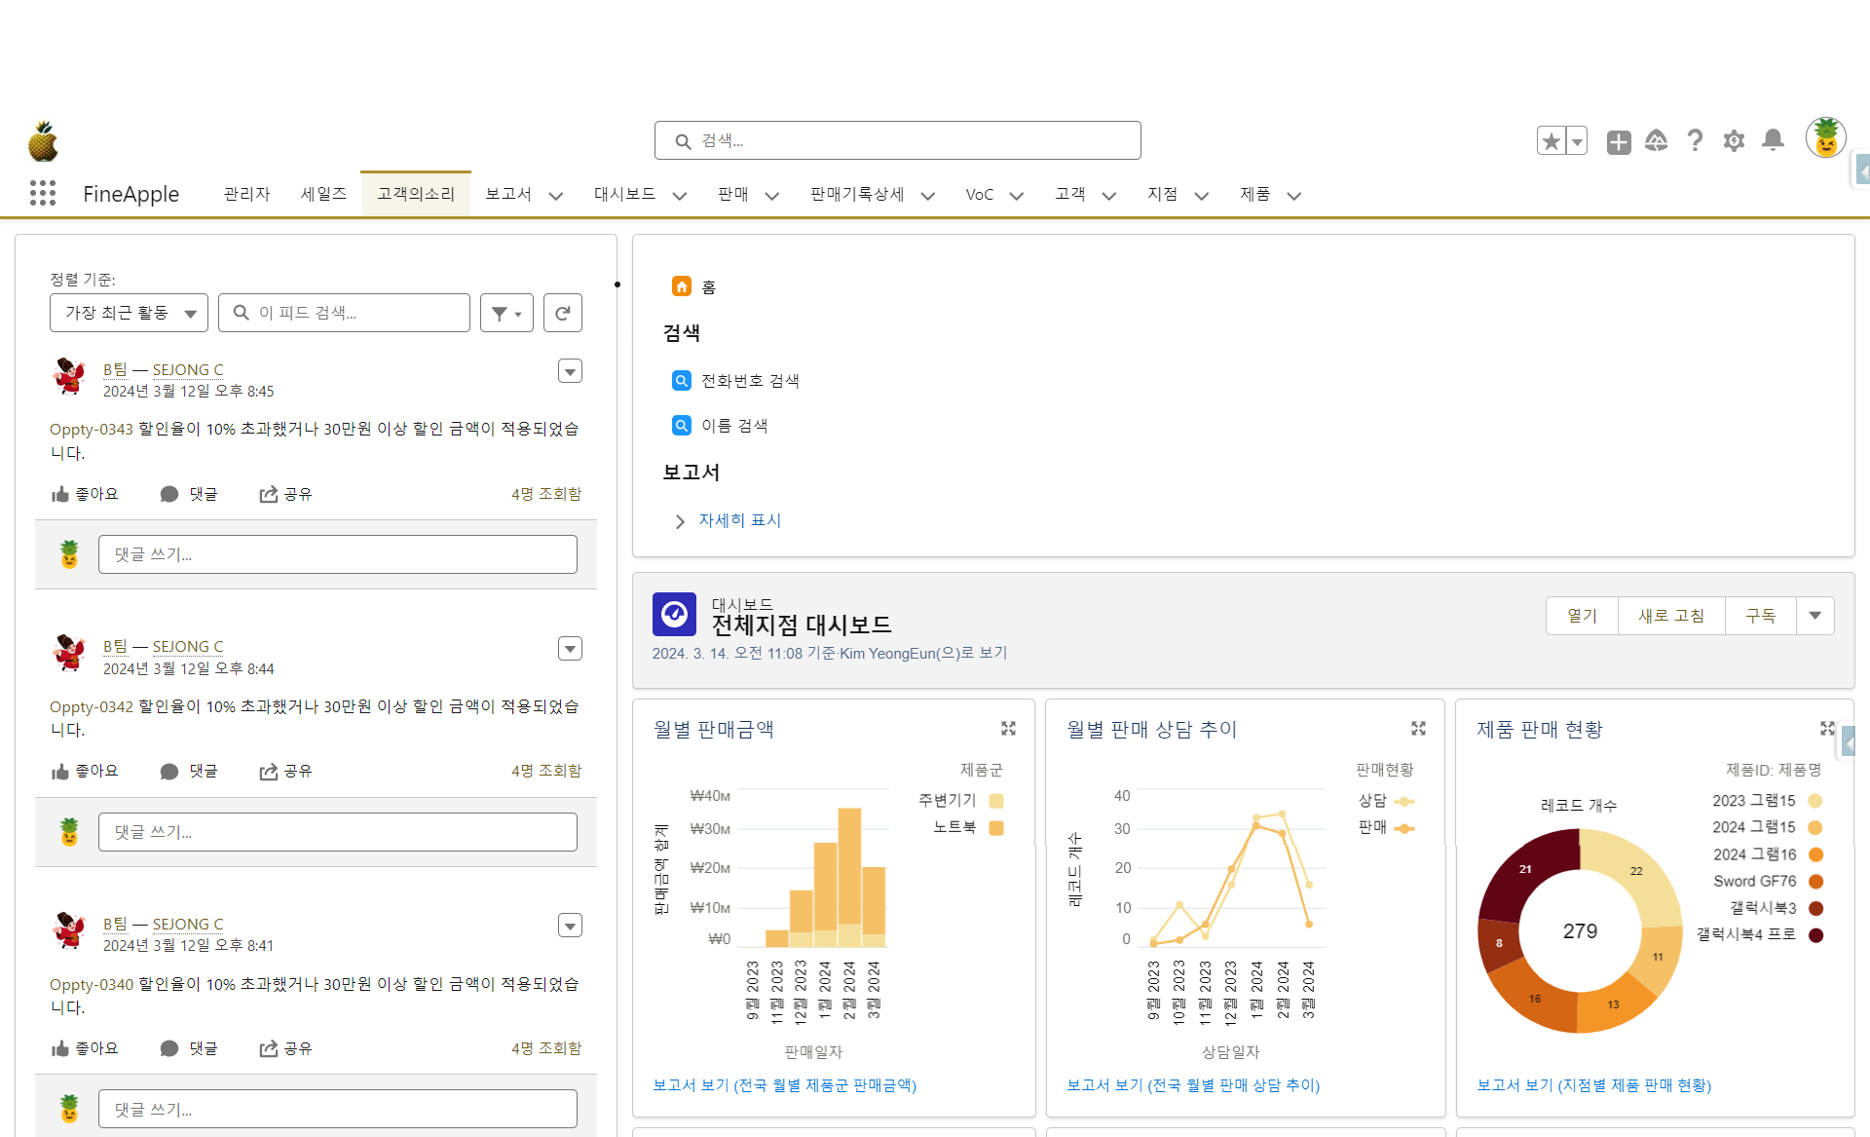
Fine Apple
고객의 소리 | 사용자 매뉴얼
번호 | 기능 설명
1 | 고객의 소리 탭
2 | Chatter 피드
3 | 홈(모든 창 닫기)
4 | 검색 & 보고서
5 | 대시보드
1
2
3
4
5

Slide 2
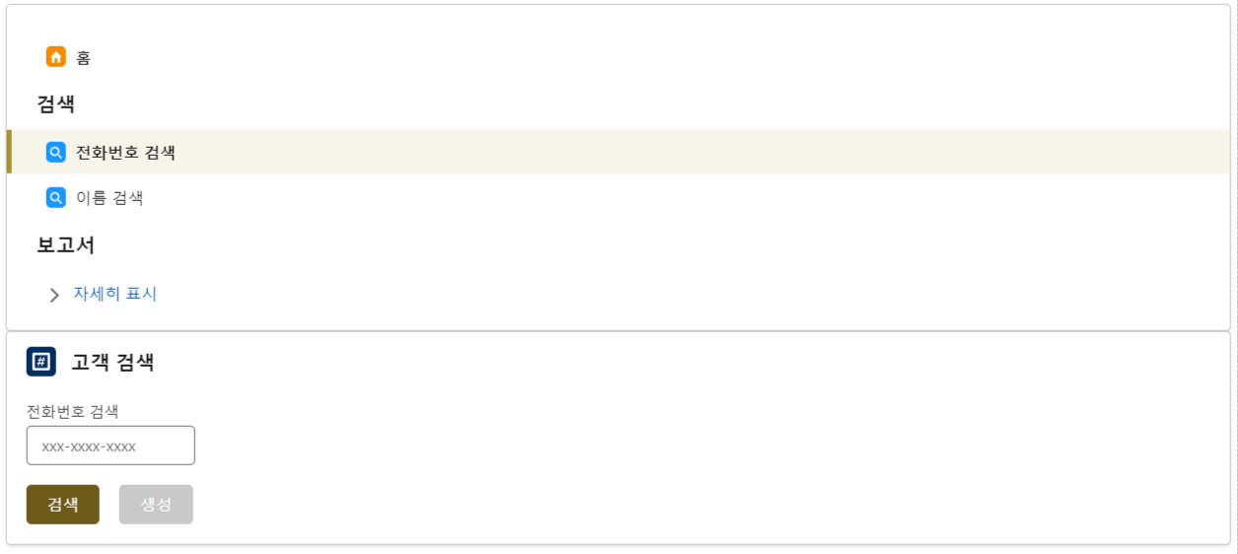
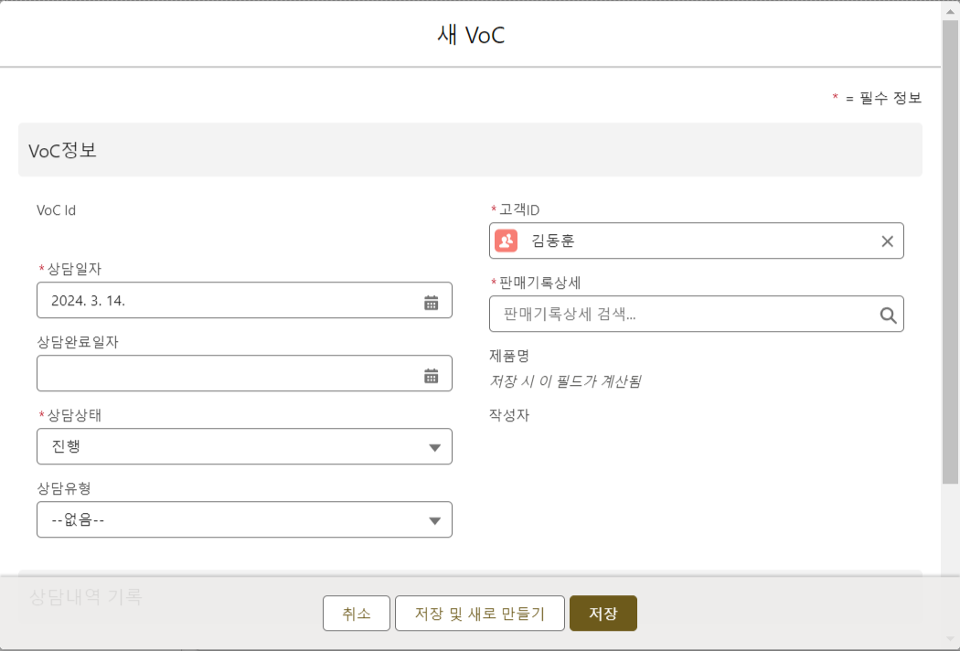
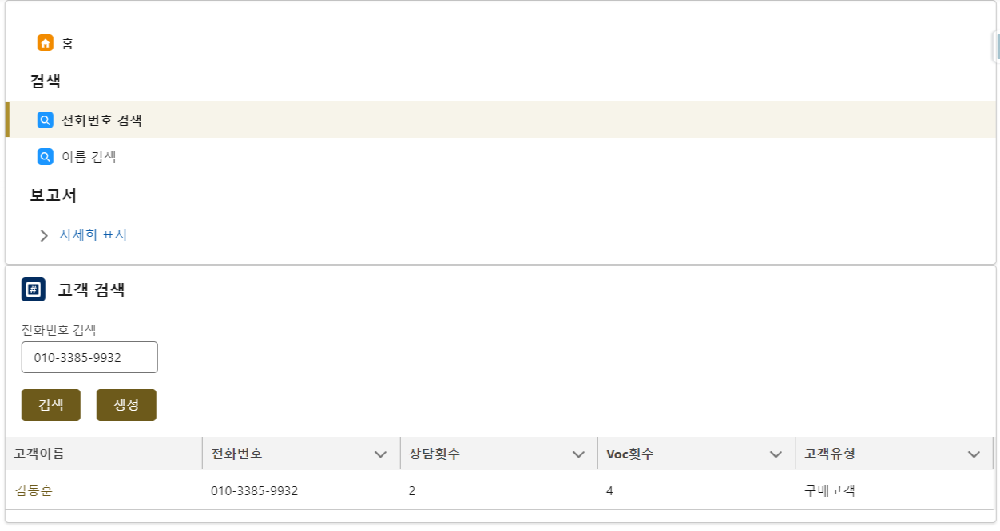
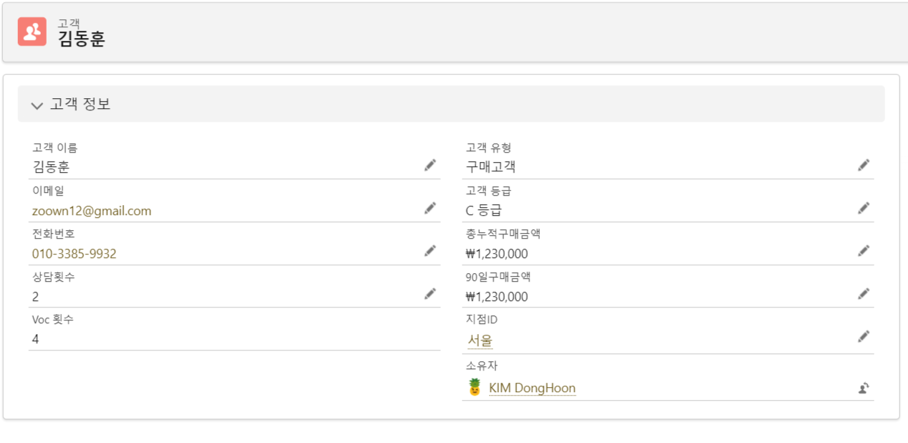
Fine Apple
고객의 소리 | 사용자 매뉴얼
5
번호 | 기능 설명
1 | 전화번호 검색 창
2 | 번호 미 입력 시 생성버튼 비활성화 상태입니다.
3 | 번호 입력 시 고객정보 보여집니다.
4 | 번호 입력 시 생성버튼 활성화 합니다.
5 | 생성버튼을 통해 새 VOC 정보 입력합니다.
6 | 이름 클릭 시 고객 정보 페이지로 이동합니다.
1
2
6
3
4

Slide 3
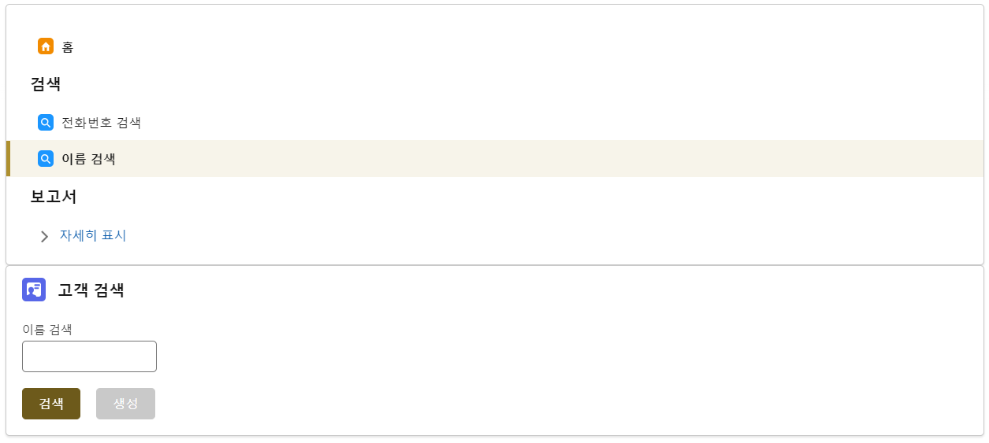
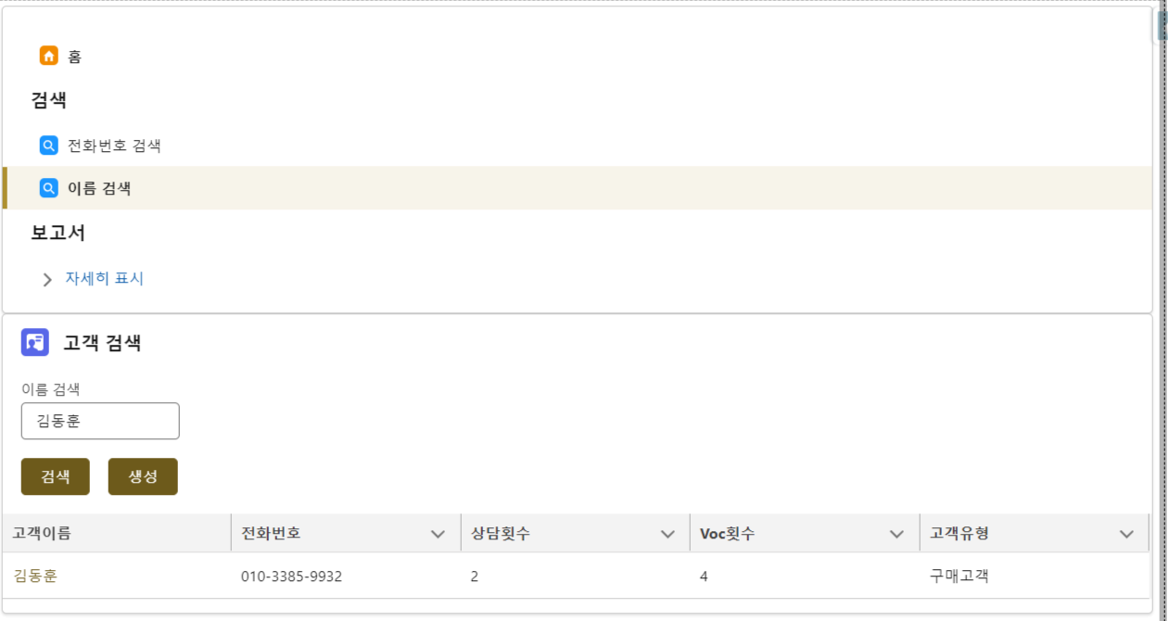
Fine Apple
고객의 소리 | 사용자 매뉴얼
5
번호 | 기능 설명
1 | 전화번호 검색 창
2 | 이름 미 입력 시 생성버튼 비활성화 상태 입니다.
3 | 이름 입력 시 고객정보 보여집니다.
4 | 이름 입력 시 생성버튼 활성화 됩니다.
5 | 생성버튼을 통해 새 VOC 정보 입력합니다.
6 | 이름 클릭 시 고객 정보 페이지로 이동합니다.
1
2
6
3
4

Slide 4
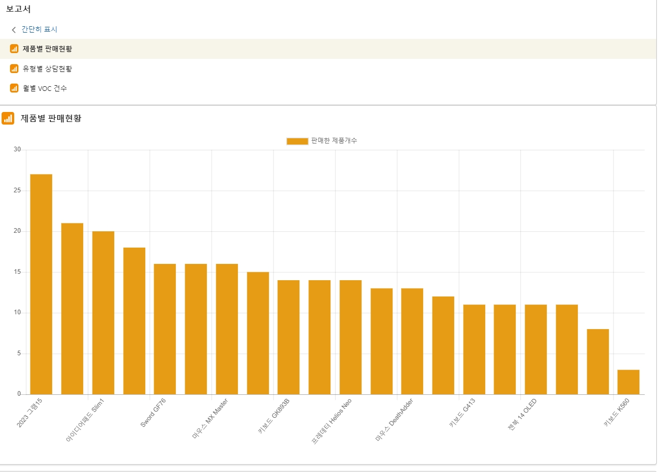
Fine Apple
고객의 소리 | 사용자 매뉴얼
번호 | 기능 설명
1 | VOC 현황 별 보고서 목록들
2 | 1에서 선택한 보고서 입니다.
1
2

Slide 5
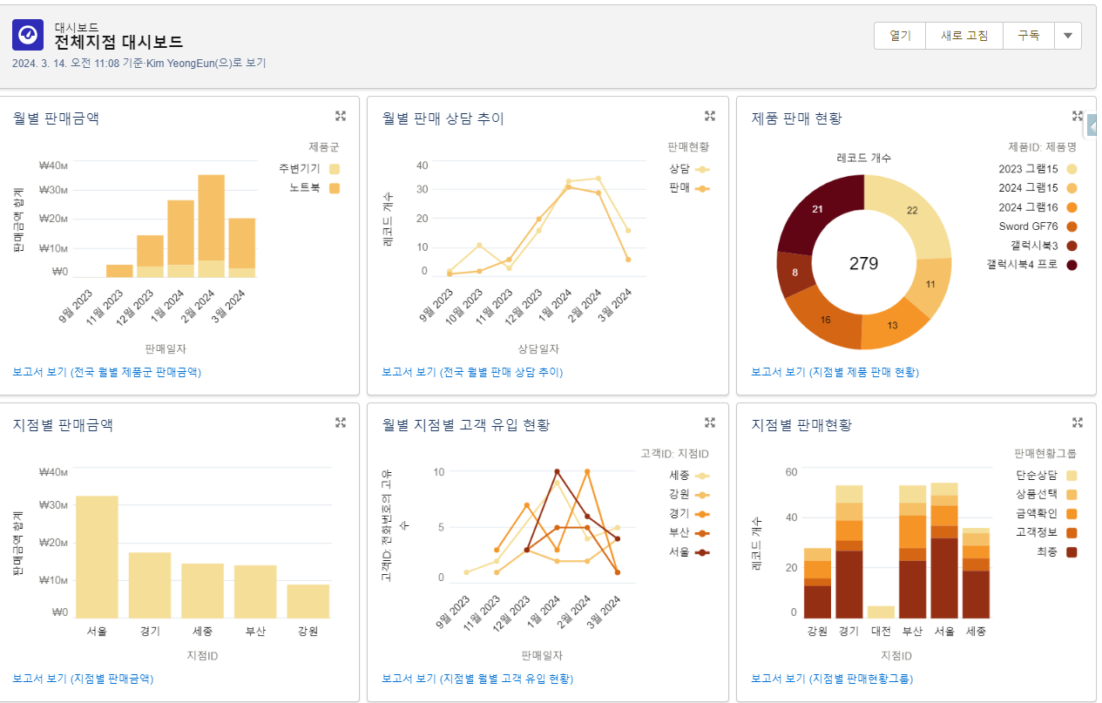
Fine Apple
고객의 소리 | 사용자 매뉴얼
1
번호 | 기능 설명
1 | 지점 대시보드
2 | 전체지점 현황 별 보고서
2

Slide 6
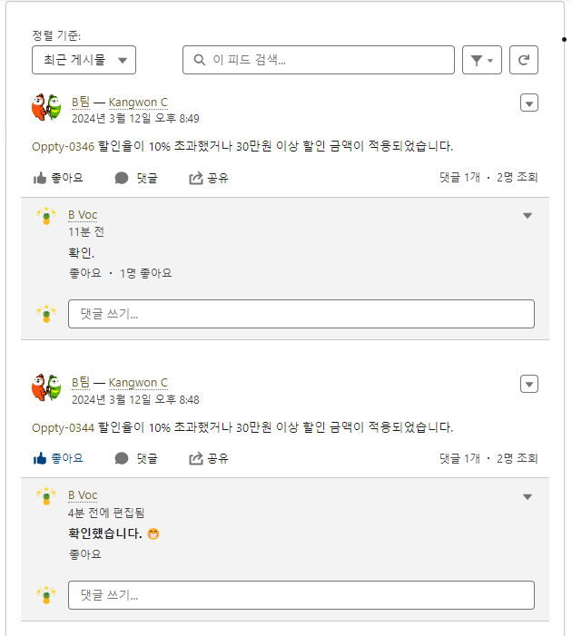
Fine Apple
고객의 소리 | 사용자 매뉴얼
1
2
번호 | 기능 설명
1 | Chatter 피드
2 | Chatter 피드의 필터기능입니다.
3 | Chatter 피드의 댓글기능입니다.
3

Slide 7
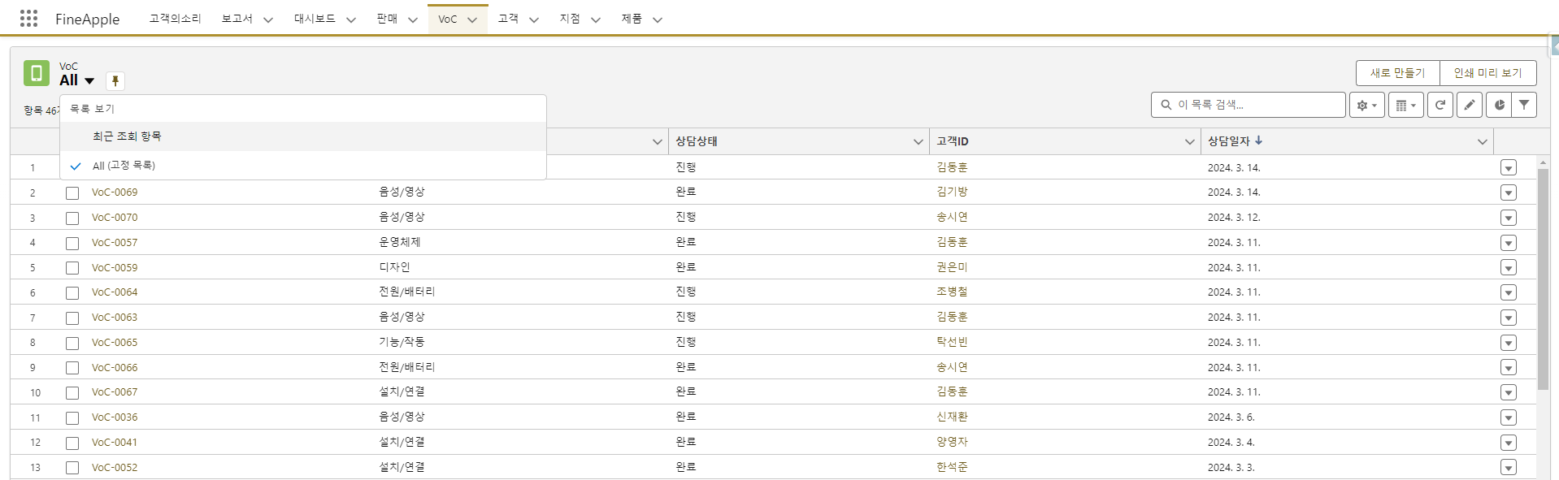
Fine Apple
VOC | 사용자 매뉴얼
1
번호 | 기능 설명
1 | VOC 탭
2 | 목록 보기 고정핀
3 | VOC 항목들
4 | 목록 편집도구
2
4
3

Slide 8
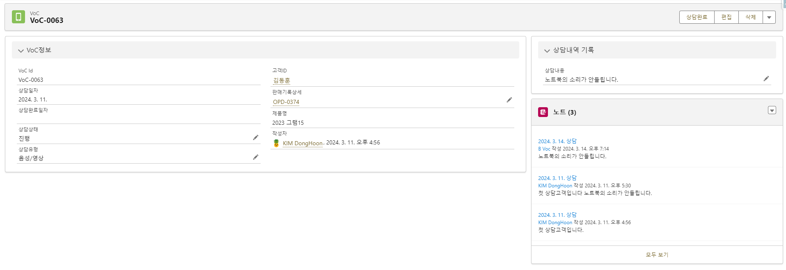
Fine Apple
VOC | 사용자 매뉴얼
4
번호 | 기능 설명
1 | VOC 관련 필드
2 | 상담내역을 입력하는 곳 입니다.
3 | 상담내역의 모든 기록들이 기록되는 곳 입니다.
4 | 상담완료 버튼을 통해 상담을 완료합니다.
2
1
3

Slide 9
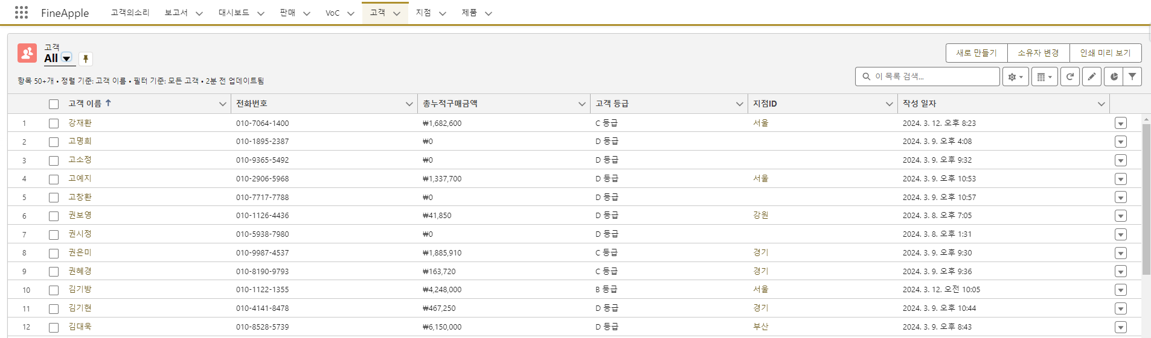
Fine Apple
고객 | 사용자 매뉴얼
1
번호 | 기능 설명
1 | 고객 탭
2 | 고객 항목들
2

Slide 10
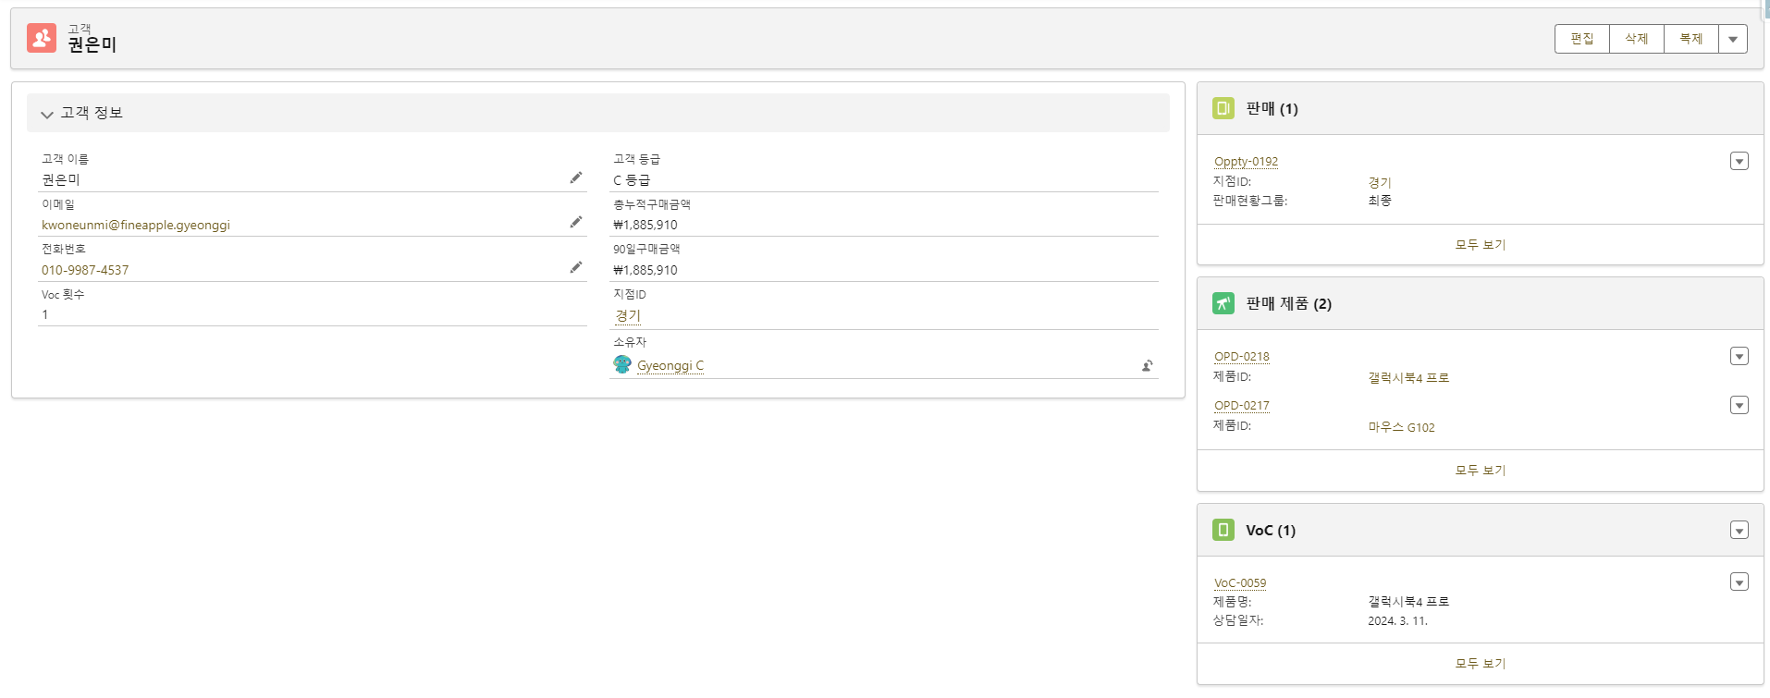
Fine Apple
고객 | 사용자 매뉴얼
번호 | 기능 설명
1 | 고객 관련 필드
2 | 고객 판매기록
3 | 고객이 구매한 제품 목록들
4 | 고객이 진행한 VOC 목록들
2
1
3
4

Slide 11
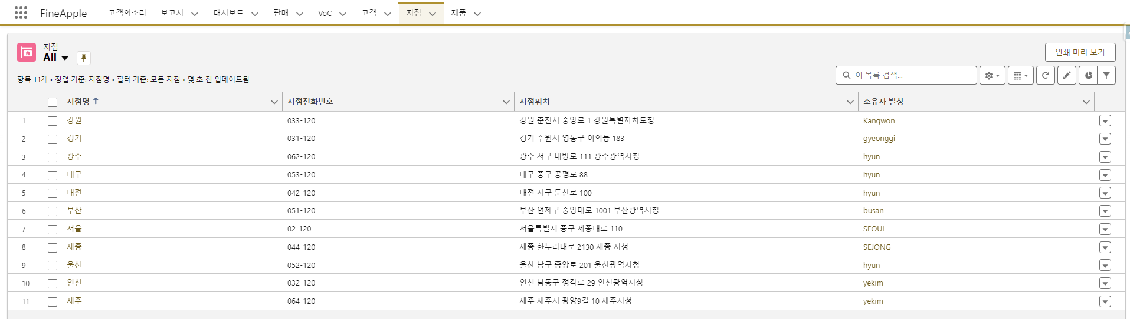
Fine Apple
지점 | 사용자 매뉴얼
1
번호 | 기능 설명
1 | 지점 탭
2 | 지점 항목들
2

Slide 12
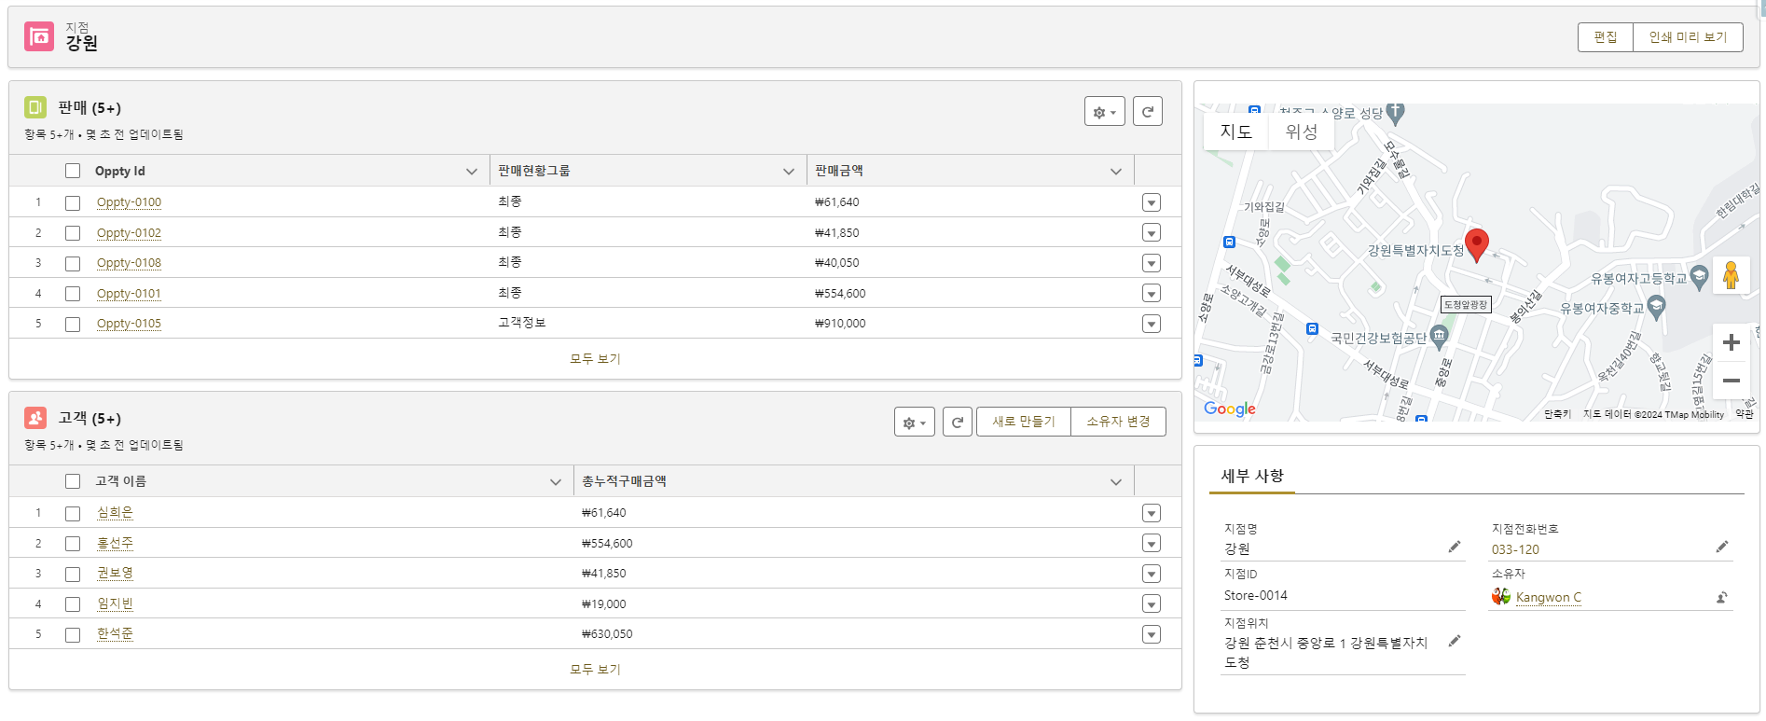
Fine Apple
지점 | 사용자 매뉴얼
번호 | 기능 설명
1 | 각 지점의 판매 목록들
2 | 각 지점의 고객 목록들
3 | 각 지점의 지도
4 | 지점 관련 필드
1
3
2
4

Slide 13
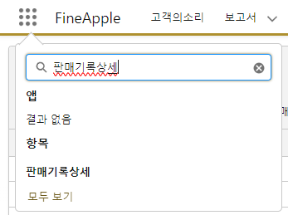
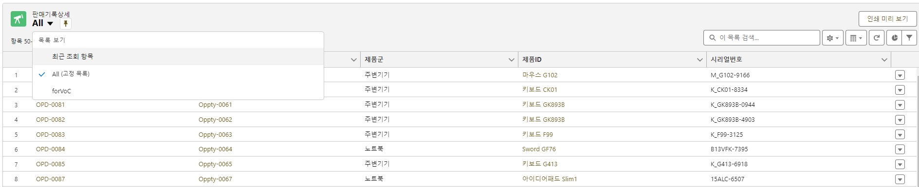
Fine Apple
판매기록상세 | 사용자 매뉴얼
2
1
번호 | 기능 설명
1 | 판매기록상세는 탭 에서 보이지 않습니다.
2 | 앱 검색창을 누르세요.
3 | 검색창에 “판매기록상세“를 입력하세요.
4 | “판매기록상세”를 누르세요. 5번으로 이동합니다.
5 | 판매기록상세 항목들
6 | 목록에서 VOC전용 목록보기가 존재합니다.
3
4
5
6

Slide 14
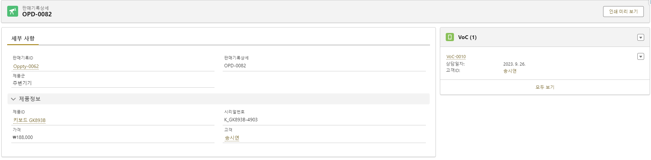
Fine Apple
판매기록상세 | 사용자 매뉴얼
번호 | 기능 설명
1 | 판매기록상세 관련 필드
2 | 판매기록상세의 제품 목록입니다.
3 | 판매기록상세의 VOC 목록입니다.
3
1
2

Slide 15
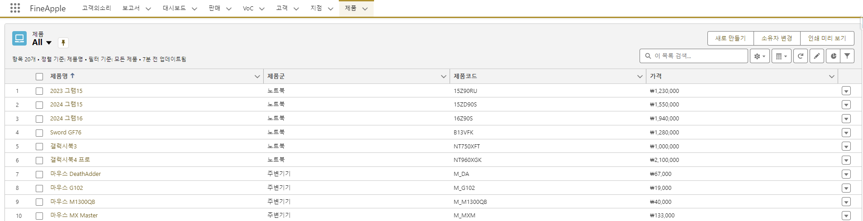
Fine Apple
제품 | 사용자 매뉴얼
1
번호 | 기능 설명
1 | 제품 탭
2 | 제품 항목들
2

Slide 16
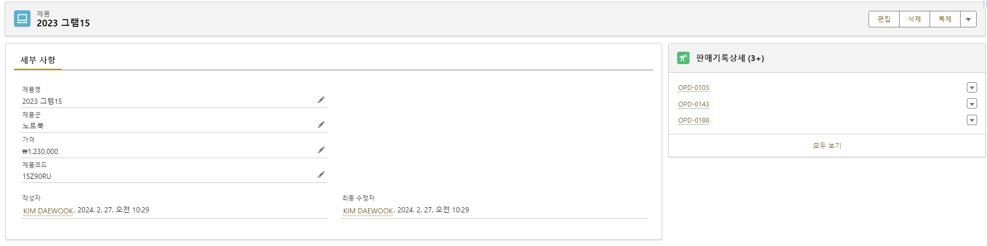
Fine Apple
제품 | 사용자 매뉴얼
번호 | 기능 설명
1 | 제품 관련
2 | 제품의 판매기록
2
1

